Slide 1

Великие мужчины ...благодаря великим женщинам
Notes:
Как много история знает примеров истинного мужества, достойного образца для подражания миллионов, эталона подлинной человеческой силы, смелости и решительности, присущей великим мира сего? Но как мало почитателям великих и могущественных известно о тайной силе этих борцов за свои идеи. А ведь за плечами каждого мужчины, прославленного в веках своими подвигами стояла она – любовь всей его жизни, муза, хранительница его секретов и заботливая жена – великая женщина великого мужчины.

Slide 2
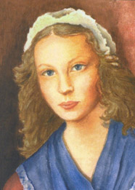
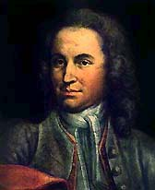
Анна Магдалина Бах
  "пламя, которое согревало его гений".
  «Возможно, в ее лице блестящая эпоха барокко потеряла выдающуюся певицу".
Notes:
Соседки покачивали головами: невеста была на шестнадцать лет моложе своего будущего мужа! Как справится она с многотрудными обязанностями хозяйки обширного баховского семейства? У вдовца было 4 детей от первого брака. (жена умерла в 36 лет).
Анна Магдалена проявляла живой интерес ко всему, что касалось Иоганна Себастьяна и его детей. Хозяйство, немало запущенное после смерти Марии Барбары, наладилось, занятия детей вошли в норму. Дочери Баха Катарине Доротее шел уже четырнадцатый год, и тихая, задумчивая девочка стала прекрасной помощницей своей новой матери. Впрочем, не только одним хозяйством и детьми занималась Анна Магдалена. Очень скоро к многочисленным ученикам Баха прибавилась еще одна ученица; его молодая жена, прилежная переписчица нот. Пением она занималась с детства, теперь же начались уроки игры на клавире и даже занятия композицией. Судя по пьесам, собранным в "Тетради Анны Магдалены", обучение пришлось начать почти с азов. Но ученица оказалась способной, и занятия шли успешно. Со временем в "Тетради Анны Магдалены" появились довольно длинные и сложные танцевальные сюиты. А рядом с инструментальными пьесами в тетрадь были вписаны задушевные песни о любви и верности: "Подари мне свое сердце", "Если ты рядом". За столом у Бахов всегда бывало многолюдно: кроме своей большой семьи (ведь Анна Магдалена подарила мужу тринадцать детей семерых похоронила во младенчестве. И при этом огромная работа по переписыванию нот, которую она делала для мужа.) у них постоянно жил кто-нибудь из учеников, приходили родственники и друзья. Какой была Анна Магдалена? Неизвестно. Ее единственный портрет, написанный маслом, бесследно исчез. Дети оказались плохими наследниками, они не дорожили семейными реликвиями.
Заняв небольшую квартиру во флигеле церковной школы (после переезда в Лейпциг) Композитор не думал тогда, что в стенах этой школы при церкви Святого Томаса ему придется прожить долгих двадцать семь лет... Баха не стало поздним вечером 28 июля 1750 года. На десять лет пережила его Анна Магдалена, и эти годы стали, пожалуй, самыми тяжелыми в ее многотрудной жизни. Анна Магдалена скончалась в доме призрения для бедных 27 февраля 1760 года.

Slide 3
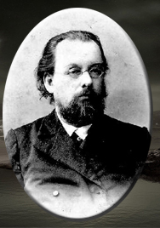
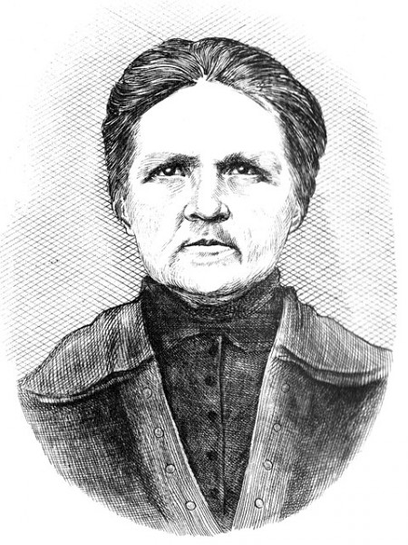
Варвара и Константин Циолковские
Она своей женской интуицией поняла, что он делает великое дело
Notes:
Константи́н Эдуа́рдович Циолко́вский — русский и советский учёный-самоучка и изобретатель, школьный учитель. Основоположник теоретической космонавтики. (17 сентября 1857 г- 19 сентября 1935 г)
Рассуждая логически, он со временем пришел к выводу, что человек в ходе эволюции придет к новому существованию без чувств и превратится в чистую разумную энергию – "лучистого человека". Для себя же Константин определил, что если и женится, то лишь на девушке, которая не будет мешать его научным изысканиям, без всякой любви.
И такая девушка нашлась. 20 августа 1880 года Константин Циолковский женился на Варваре Соколовой. Константин никогда не говорил ей о любви и всегда утверждал, что брак был по разуму: "Пора было жениться, и я женился на ней без любви, надеясь, что такая жена не будет мною вертеть, будет работать и не помешает мне делать то же. Эта надежда вполне оправдалась. Венчаться мы ходили за четыре версты, пешком, не наряжались, в церковь никого не пускали. Вернулись, и никто о нашем браке ничего не знал... В день венчания купил у соседа токарный станок и резал стекла для электрических машин. Браку я придавал только практическое значение".
И вот еще одно характерное для Циолковского признание: "До брака и после него я не знал ни одной женщины, кроме жены. Мне совестно интимничать, но не могу же я лгать. Говорю про дурное и хорошее".
Жили они хорошо, хотя и аскетически: "Я никогда не угощал, не праздновал, сам никуда не ходил, и мне моего жалованья хватало. Одевались мы просто, в сущности, очень бедно, но в заплатах не ходили и никогда не голодали. Были маленькие семейные сцены и ссоры, но я сознавал себя всегда виновным и просил прощения".
Все свободное время посвящал научной работе. Когда Академия наук отказывала Циолковскому в деньгах на строительство его приборов, Варвара молча протягивала мужу сэкономленные на черный день рубли.
"Мы говорим в нашей семье, - поделился правнук Циолковского, инженер РКК "Энергия" Сергей Самбуров, - что, может быть, и не стал бы Циолковский известным всему миру Циолковским, не было бы этих замечательных работ, много было бы не написано, если бы попалась ему не такая жена. Она своей женской интуицией поняла, что он делает великое дело".
У Циолковских родились четверо сыновей и три дочки.

Slide 4
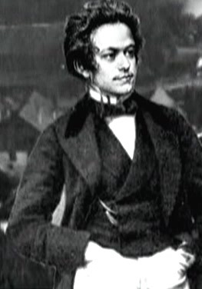
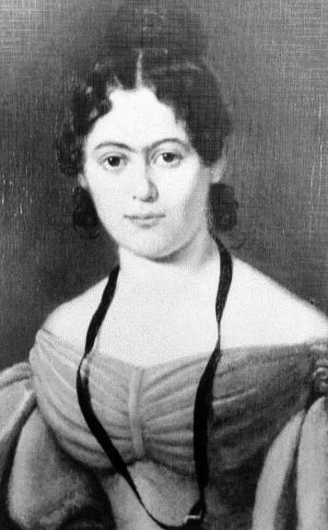
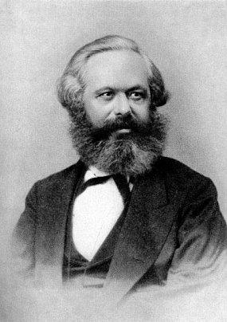
Женни фон Вестфален
Notes:
Аристократка и первая красавица из маленького немецкого городка Трира Женни фон Вестфален влюбилась в юного Карла Маркса жертвенно и на всю жизнь. Карлу Марксу было всего семнадцать, он не знал кем станет, но знал точно, что женится только на Женни... И малоизвестная Женни Фон Вестфален всегда просуществовала за спиной своего мужа – Карла Маркса, хотя и обеспечивала всю его жизнью. Стоит сказать, что жизнь этого человека не была лёгкой, но, не смотря, ни на что Женни всегда была рядом. Они познакомились, когда и Карл и Женни были ещё совсем юными. И как полагается, против воли родителей влюблённые были тайно помолвлены. Ему было только 18 – ей же на тот момент было уже 22. И лишь только спустя 7 лет, они поженились. Женни ждала Маркса пока он ездил по свету и писал свои работы, она отвергала предложения завидных женихов, а ради чего? В браке её жизнь не оказалась мёдом: она хоронила своих грудных детей, которые умирали от самых различных болезней, так как у семьи не было денег ни на врача, ни на лекарства. Она занималась всеми делами мужа: сортировала его бумаги, переписывала некоторые работы, делала всё возможное, чтобы оплатить немыслимые счета. В каждом городе, где останавливалась семья Марксов они задалживали деньги, но Женни покорно следовала за мужем и не переставала помогать ему и поддерживала его во всех начинаниях.
Один ребенок у них родился мертвым, сын Гвидо и дочь Франциска не дожили и до года. Любимый сын Маркса Эдгар умер в возрасте 8 лет. Только три дочки дожили до взрослого возраста. Да и то оказались несчастны…

Slide 5

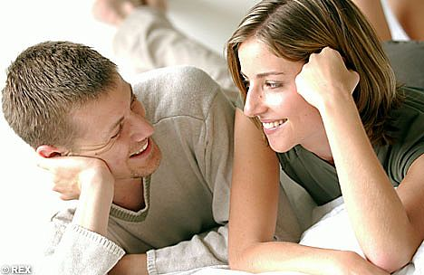
Жена и мать не должна жертвовать свои силы или же, напротив, позволять им бездействовать, всецело полагаясь на своего мужа
Ее индивидуальность не должна теряться в нем
Она должна сознавать, что равна мужу, чтобы быть рядом с ним, оставаясь верной своему долгу, как и он - своему
38

Slide 6
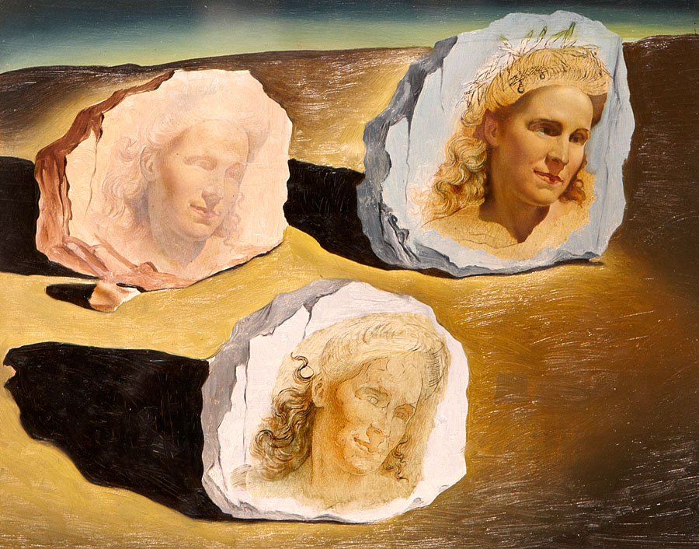
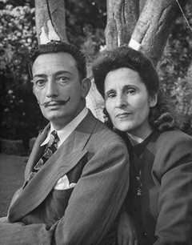
Гала и Сальвадор Дали
Notes:
Испанский художник (1904... Сюрреализм... ) Сальвадор Дали «Я посвящаю эту книгу моему гению, моей победоносной богине Гале Градиве, моей Елене Троянской, моей Святой Елене, моей блистательной, как морская гладь, Гале Галатее Безмятежной»
До встречи с Гала художник был едва известен. «Скоро Вы будете таким, каким я хочу Вас видеть!» - это были не просто слова, прозвучавшие из уст Галы, это был призыв к действию прежде всего для нее самой. Для художника-гения, но слабого и безвольного в обыденной жизни человека эта женщина стала и нянькой, и менеджером, и секретарем, и финансистом, и промоутером, и требовательным заказчиком и Бог еще знает кем. Отбросив богемную жизнь, она полностью посвятила себя развитию таланта своего избранника.
Не будет преувеличением сказать, что благодаря настойчивости, невероятной работоспособности, умению выносить житейские невзгоды и коммерческие неудачи, благодаря вере Галы в гениальность своего мужа и состоялся Великий Дали.

Slide 7
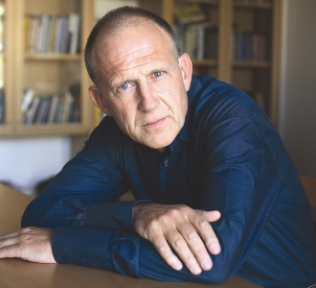
Мистер Паркс
«Я убежден, что мужчина может стать не только тем, кем хочет стать сам, но и тем, кем хочет видеть его жена. У меня много работников, но я не доверяю ответственный пост никому, пока не поговорю с его женой. Ее взгляд на жизнь и желание помочь и поддержать мужа часто определяет его успех... Мой собственный случай тому пример...
Notes:
Владелец собственной компании грузового транспорта.
ДО замужества моя жена имела все, что хотела: образование, хороший дом, состоятельных родителей... У меня же не было ничего... Кроме огромного желания добиться успеха и веры в меня моей будущей жены. В первые годы жизни, когда я работал, как вол, преодолевая огромные трудности и препятствия, рядом со мной бок о бок стояла моя жена, постоянно подбадривая и вдохновляя продолжать работу.

Slide 8
Мистер Паркс
...Всем, чего я достиг в жизни,
я обязан ей.
Первая ее мысль — помочь мне
Я дал себе зарок, что никогда не подведу ее».
Notes:
1.Несколько последних лет она тяжело болеет. Но, даже несмотря на болезнь, она не теряет бодрости духа.
2. Первая ее мысль — помочь мне. Когда я ухожу утром на работу, она всегда спрашивает: «Боб, чем я могу помочь тебе?» Когда я возвращаюсь вечером домой, она всегда с интересом расспрашивает, как прошел мой день.
3. Я дал себе зарок, что никогда не подведу ее».

Slide 9

!
Жена может взять на себя ту часть бремени, которая, по ее мнению, особенно важна, чтобы помочь мужу в выполнении его обязанностей
Нужно, чтобы супруги заботливо служили друг другу
35

Slide 10
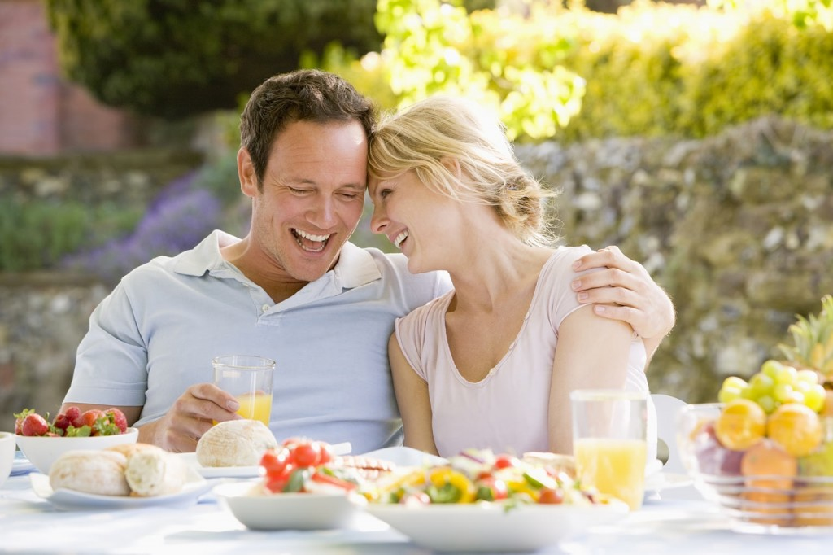
Как жене вдохновить мужа на то, кем он хочет быть?
?
Notes:
Достичь этого можно, хваля и ценя мужа, пытаясь распознать и развить в нем те качества, которые приведут к желаемому результату.

Slide 11
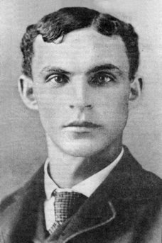
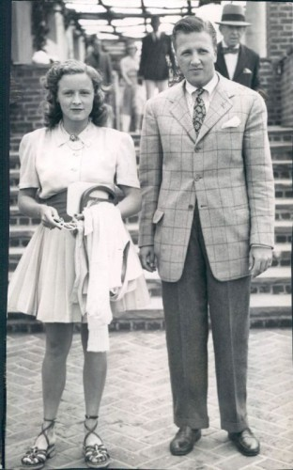
Генри Форд и его жена Верующая
Notes:
В конце девяностых годов 19 века в электрической компании в г. Детройте, штат Мичиган, работал молодой механик за 11 долларов в неделю. Трудился он по десять часов в день. Приходя домой, он часто полночи работал у себя в сарае, пытаясь изобрести новый тип двигателя. Его отец, фермер, был уверен, что юноша зря тратит время. Соседи считали его сумасшедшим. Все над ним смеялись, и никто не верил, что из него что то получится.
Никто, кроме его жены. Она помогала ему по ночам работать в сарае. Зимой, когда рано темнело, она держала над ним керосиновую лампу. Руки ее синели, зубы стучали от холода. Но она так верила, что его двигатель будет работать, что он прозвал ее «Верующей».
После трех лет изнурительного труда в старом кирпичном сарае они, наконец, добились своей цели. Это произошло в 1893 году, незадолго до тридцатилетия изобретателя. Однажды соседи услышали доносящиеся из сарая странные звуки. Подбежав к окнам они увидели, как этот чудак, Генри Форд, и его жена тряслись по дороге в коляске без лошади, катившейся самой по себе! Им удалось доехать до угла и повернуть назад к сараю. Мотор работал.

Slide 12
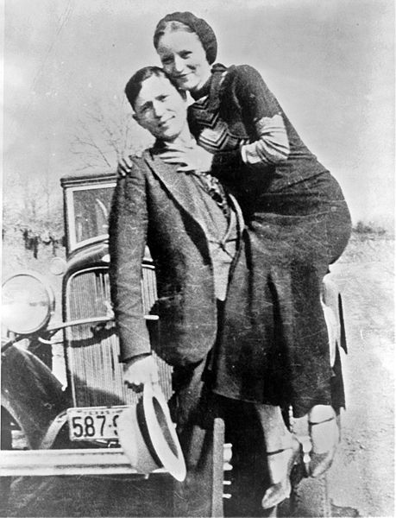
«Мне абсолютно все равно, — ответил он, — главное, чтобы рядом со мной была моя жена».
До конца жизни он звал ее «Верующей» и хотел провести с ней вечность.
Notes:
Начало: Тем вечером родилась новая индустрия — автомобильная, которой суждено было стать ведущей в США. И если Генри Форда можно назвать отцом автомобилестроения, то миссис Форд, несомненно, мать этой индустрии.
Пятьдесят лет спустя Генри Форда, верившего в реинкарнацию, спросили, кем бы он хотел быть в следующей жизни.
Конец: Каждому мужчине нужна такая верующая женщина, которая находится рядом, когда обстоятельства складываются не очень удачно. Когда все идет кувырком, все валится из рук, мужчине нужна женщина, которая поддержит его уверенность в себе, давая ему понять, что ничто не поколеблет ее веры в него. Если же и жена в него не верит, то кто же тогда в него поверит?

Slide 13

Ласковые, радостные, ободряющие слова...
... вселят мужество в сердца унылых и обескураженных, и счастье и свет, принесенные в семью добрыми делами и воодушевляющими словами, возместят затраченные усилия во много раз...
35

Slide 14
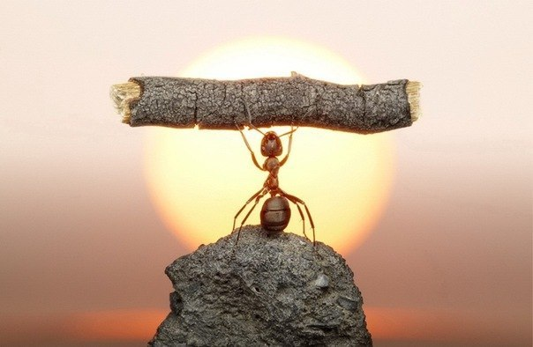
Что такое вера?
Notes:
Вера — активное качество. Она отказывается принять поражение окончательным и постоянно работает над восстановлением пошатнувшейся уверенности.
Ободрение нужно человеку, как топливо мотору. Оно — словно подзарядка его умственных и эмоциональных центров. Оно способно превратить поражение в победу.
Что такое вера человека в себя? Что такое вера одного человека в другого? Нужна ли нам поддержка?
Сергей Рахманинов, выдающийся русский композитор, стал знаменитым в двадцать пять лет. Будучи слишком уверенным в себе, он написал симфонию, которая с треском провалилась. Потеряв веру в себя, он впал в отчаяние. Наконец, друзья убедили его обратиться к доктору Николаю Далю, психотерапевту. Снова и снова доктор Даль повторял Рахманинову: «В вас дремлют великие силы и таланты, жаждущие, чтобы вы их подарили миру».
Постепенно эта мысль укоренилась в сознании Рахманинова, и он снова поверил в себя. До того, как закончился год, он сочинил одно из своих величайших произведений — концерт № 2 до‑минор для фортепиано с оркестром и посвятил его доктору Далю. На премьере концерта зал неистовствовал, и Рахманинов снова поднялся на вершину славы и успеха.

Slide 15
Выводы
Воспитание морального духа
Правило 1: Учитесь активно слушать:
а) показывайте внимание к собеседнику выражением глаз, одобрительными жестами
б) задавайте умные вопросы
в) никогда не предавайте чье то доверие
Правило 2: Хваля и поддерживая мужа, сделайте из него того, кем он сам хочет быть
Правило 3: Когда ситуация меняется в отрицательную сторону — будьте «Верующей»

Slide 16
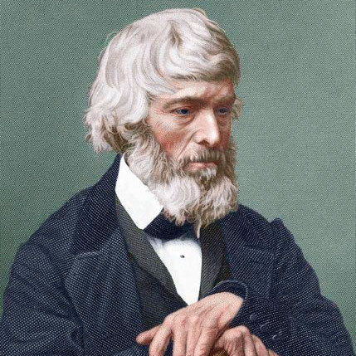
Джейн Уэлш и
Томас Карлейль
При ее жизни он был выбран Лордом‑ректором Эдинбургского университета
...его боготворили в Лондоне...
Дом Карлейлов в Лондоне стал литературным центром своего времени
Notes:
Когда в 1826 году Джейн Уэлш вышла замуж за Томаса Карлайла, некоторые их знакомые считали этот брак мезальянсом. Джейн — красавица, богатая наследница, — могла бы сделать блестящую партию. Томас Карлайл, хотя и был необычайно умен, но был так же неотесан, грубоват и, к тому же, с причудами. За душой у него не было ни гроша и будущее его было весьма туманно.
1. То, что Джейн сделала из своего супружества и угрюмого шотландца‑мужа, стало легендой. При ее жизни он был выбран Лордом‑ректором Эдинбургского университета, его боготворили в Лондоне, и он пользовался славой автора таких знаменитых работ, как «Французская революция» и «Жизнь Оливера Кромвеля».
2. Дом Карлайлов в Лондоне стал литературным центром своего времени.

Slide 17
Джейн Уэлш:
«…Вместо того, чтобы делать всех людей похожими друг на друга, я бы очертила меловой круг вокруг каждой личности и молилась бы, чтобы они никоим образом
не перемешались друг с другом»
Notes:
Сама Джейн была способной поэтессой. Но она оставила собственную карьеру, чтобы посвятить себя мужу. Оставив семью и друзей, Джейн отправилась в отдаленную шотландскую деревушку, где Томас мог спокойно работать. Она была экономной хозяйкой и сама шила себе платья. Томас страдал от хронического несварения желудка, и она заботилась о его питании, шутила над его хмурым настроением. Когда его работы стали замечать, она старалась собрать вокруг него людей, которые ценили его талант. Она терпела даже ухаживания за Томасом светских львиц, так как они привлекали внимание к личности ее мужа.
Но, пожалуй, одним из самых удивительных качеств Джейн было то, что она никогда не пыталась изменить характер мужа. В одном из своих писем она писала:
1. «…Вместо того, чтобы делать всех людей похожими друг на друга, я бы очертила меловой круг вокруг каждой личности и молилась бы, чтобы они никоим образом не перемешались друг с другом».

Slide 18
Она любила его таким, каким он был, и хотела, чтобы таким его принял весь мир.
Существует очень тонкая грань между тем, как помочь мужу реализовать свои способности, и тем, чтобы не заставить его прыгнуть выше головы. Умение распознать эту грань — очень важное для жены качество.

Slide 19

?
Какова воля Божия в
отношении супругов?
- Ваши привязанности должны
послужить для счастья обоих
Каждый должен делать все
возможное для счастья другого
16
Notes:
Оба ответа верны

Slide 20
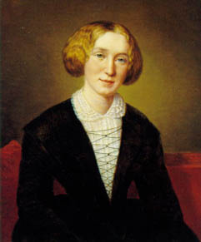
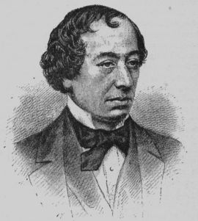
Мэри Энн и Бенджамин Дизраэли
Гений в обращении с мужем
В ней была мудрость, которая не гордилась, не тщеславилась, не желала своего
Notes:
Бе́нджамин Дизраэ́ли — английский государственный деятель Консервативной партии Великобритании, 40-й и 42-й премьер-министр Великобритании в 1868, и с 1874 по 1880 гг., член палаты лордов с 1876 года, известный писатель... До сих пор многими его идеями живет и руководствуется Англия.
На 15 лет старше, вдова, не красавица, не отличалась она и умом. Беседовавшие с ней люди отмечали ее невежество в области литературы и истории. Обставленный ею дом и ее туалеты говорили об отсутствии вкуса. Б.Д. женился на ней из-за денег, и она это знала. Как бы то ни было, после женитьбы Дизраэли всегда спешил домой после трудового дня, где он мог обрести покой, отдохнуть душой и наслаждаться обществом его обожаемой Мери Энн. То время что он проводил рядом со стареющей женой, были самыми счастливыми в его жизни:
1. Она 30 лет жила для Бенджамина. Даже свое богатство она ценила лишь за то, что оно облегчало жизнь и приносило радость мужу.
2. Что бы он ни делал, за какое бы дело не брался, она свято верила в его успех. Мери Энн даже не могла предположить его неудачу. Может быть, именно ее вера сделала его столь успешным политиком.
Дизраэли же в свою очередь был ее рыцарем. Как бы не выглядела Мари Энн, какую бы глупость она не «сморозила», Дизраэли никогда не позволял себе критиковать жену или упрекать в чем либо. Даже наоборот, если кто-то осмеливался посмеяться над ней он как истинный рыцарь, бросался на ее защиту.
«Мы были женаты 30 лет, и мне никогда не было с ней скучно» - говорил Дизраэли. Он не скрывал, что Мери Энн была самым дорогим человеком в его жизни.
И чего же добился своим трепетным отношением к жене Дизраэли? «Благодаря его доброте, моя жизнь была нескончаемым счастьем» - говорила Мери Энн друзьям.

Slide 21

Стимул и удовлетворение в семейной жизни
Сознание того, что тебя по достоинству оценивают, является чудесным стимулом и приносит удовлетворение...
16

Slide 22
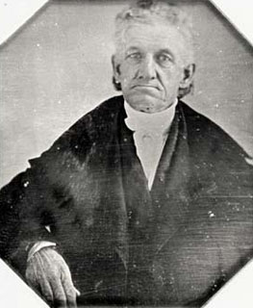
Хильда и Лайман Бичер Стоу
- Я рада, что твоя лекция
прошла успешно.
Но никогда не следует
останавливаться на достигнутом,
успех мимолетен. Если ты не
будешь работать над собой, в
следующий раз твои слушатели могут отшатнуться от тебя.
Благодаря жене и ее здравому смыслу я спустился с небес на землю, поняв, каким ослом я, должно быть, выглядел в глазах людей.
Notes:
Еще один пример правильного отношения жены к известности мужа — Хильда Бичер Стоу. Ее муж, Лаймон Бичер Стоу, — писатель, редактор и лектор, внук знаменитой Харриет Бичер Стоу, написавшей «Хижину дяди Тома».
ОН писал о себе: «Мои лекции приводили аудиторию в восторг. После лекции слушатели толпами подходили ко мне и расточали комплименты. И я начал относиться к этому серьезно. Успех вскружил мне голову. Я не мог дождаться вечера, когда приду домой и расскажу Хильде, за какого гения она вышла замуж. Хильда всегда помогала мне, в особенности, когда я брался за какое‑нибудь начинание. Поэтому я очень удивился, когда в этот раз Хильда не стала петь мне дифирамбы.
1. „Я рада, что твоя лекция прошла успешно. Но никогда не следует останавливаться на достигнутом, успех мимолетен. Если ты не будешь работать над собой, в следующий раз твои слушатели могут отшатнуться от тебя“.
2. Однажды, когда я произносил речь по поводу закладки фундамента здания, я был особенно в ударе. Мне показалось, что лучшего оратора не было ... Добравшись до дома и поведав о своем триумфе Хильде, я ждал ее восхищения. Она лишь улыбнусь и сказала: «Все это хорошо, дорогой, но как же те люди, которые все это сделали? Именно они нуждаются в похвалах, и ты лишь мимоходом отдал дань их работе». После таких слов все мое торжество улетучилось. Благодаря жене и ее здравому смыслу я спустился с небес на землю, поняв, каким ослом я, должно быть, выглядел в глазах этих людей».

Slide 23

Преимущества и недостатки супругов
Пусть все стремятся открыть преимущества, а не недостатки
Часто наше личное отношение, атмосфера, окружающая нас,
определяет то,
что мы видим в других
16

Slide 24
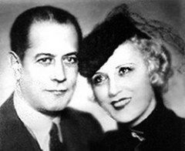
Ольга и Хосе Капабланка
Уделяла время, чтобы радовать мужа
- ежедневные жертвы
отказ от того, что любила
читала то, что предпочитал читать ее муж
Notes:
Миссис Ольга Капабланка - Чагодаева (русская княгиня) – вторая жена Жена Хосе Рауля Капабланки, кубинского дипломата и чемпиона мира по шахматам. Всего в турнирах и матчах сыграл 603 партии, из которых выиграл 318, а проиграл только 34 (меньше 6%), что является одним из лучших результатов в истории шахмат. Капабланка был блестящим и необычайно популярным человеком и, как многие выдающиеся люди, обладал сложным характером. Но их брак превратился в сплошную семейную идиллию, полную любви, романтики и взаимной восторженности. Она так угодила мужу, что он, в свою очередь, расстался с несколькими старыми привычками, чтобы оказать ей любезность.
Как ей удалось достичь этого? Принося ежедневные маленькие жертвы. Когда мистер Капабланка был не в
духе, она оставляла его наедине с собой, не раздражая своим присутствием. Она обожала вечера и балы, а ее муж предпочитал сидеть дома. Тогда она добровольно отказалась от многих светских развлечений. Если ему не нравился ее наряд, она тут же переодевалась в то, что он любил. Ее муж был интеллектуал, обожающий философию и историю. Сама она предпочитала более легкое чтение. Но она взяла себе за труд прочитать все книги, которые прочитал ее муж, чтобы «следовать за его мыслями, и чтобы было о чем поговорить».
Ценил ли он подобное отношение? Позвольте мне привести пример из их жизни, а вы сами сделаете вывод. Капабланка считал, что делать подарки — глупая и сентиментальная привычка. Но однажды на день святого Валентина, краснея,0 словно юноша, он преподнес ей такую гигантскую коробку шоколадных конфет, которая вряд ли когда‑либо существовала в природе. Она с таким неподдельным восхищением отреагировала на столь непрактичный подарок своего практичного мужа, что привела в восторг его самого. С этого времени делание жене подарков стало одной из величайших радостей его жизни. Однажды он нанял упаковщика, чтобы упаковать флакон духов в тысячу разных коробочек и коробок только ради того, чтобы посмотреть на удивленно‑радостное лицо жены, когда она будет распаковывать подарок. Миссис Капабланка уделяла так много времени тому, чтобы радовать мужа, что он не мог удержаться, чтобы не отблагодарить ее тем же. Немудрено, что их брак был таким удачным!
Жена, которая поведет себя аналогично миссис Капабланка, скорее всего, получит такое же отношение со стороны своего мужа. Жена великого Дизраэли говорила своим друзьям: «Благодаря доброте и заботе мужа моя жизнь была одним сплошным праздником».

Slide 25
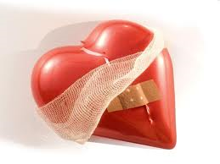
Какие черты характера нужно развивать особо?
Терпение
Доброту
Сдержанность
16

Slide 26
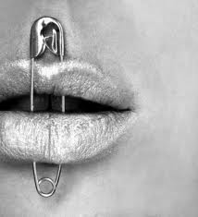
Еще несколько мудрых советов:
Будьте добры в слове и кротки в деле, отказываясь от своих желаний
Внимательно следите за своей речью...
16
Notes:
потому что она оказывает могущественное влияние к добру или ко злу.
Не позволяйте резким словам исходить из ваших уст.
Делайте все, чтобы ваша совместная жизнь сияла красотой, подобной Христу.

Slide 27
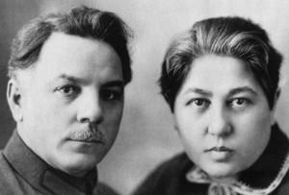
Екатерина и Климент Ворошиловы
статья из белогвардейской газеты от
10 ноября 1925 года:
«Интересно, что Ворошилов выдвинулся до
некоторой степени благодаря своей жене. Екатерина Ворошилова - элегантная, исключительно красивая женщина... Она смогла разбудить в политическом ссыльном духовные интересы. Она его побудила к изучению сочинений Маркса и Энгельса... Он достигал большого влияния на своих собраниях тем, что воспроизводил благодаря своей исключительной памяти большие цитаты из Маркса и Энгельса, без единой ошибки. Его жена, которая была в Москве центром большого общества, доставила своему мужу большое количество друзей и тем самым, без сомнения, способствовала его назначению сперва командующим 1-й Конной Армии, затем командующим Северо-Кавказским военным округом и впоследствии - Наркомом по военным делам».
Notes:
Она же Голда Давидовна Горбман, личность во всех смыслах незаурядная.
Голда Горбман и Климент Ворошилов обвенчались по православному обряду (лишним будет пояснять, что со стороны своей еврейской родни новоиспеченная Екатерина Ворошилова была навсегда предана анафеме, но ей не впервой было жечь мосты). Она поддерживала своего мужа всегда и везде, даже когда тучи вокруг него сгущались; она собирала архив Ворошилова для музея, писала дневник и воспитывала своих приемных детей со всей искренней отдачей. Екатерина Давидовна занималась интеллектуальным воспитанием супруга, закончившего 2 класса церковно-приходской школы (и в данном случае это не просто оборот для красного словца): они вместе читали классическую литературу и философские сочинения.
Она даже свое онкологическое заболевание воспринимала с легкостью; только всегда просила близких и врачей "не говорить Климке": так она любила и оберегала Климента Ефремовича. Родственники вспоминают их последнюю встречу в больнице: не сговариваясь, супруги взялись за руки и запели "Глядя на луч пурпурного заката". Услышав эту лебединую песню родом из их юности, никто не мог сдержать слез. Вот так красиво и печально закончилась эта полувековая история любви и преданности.

Slide 28
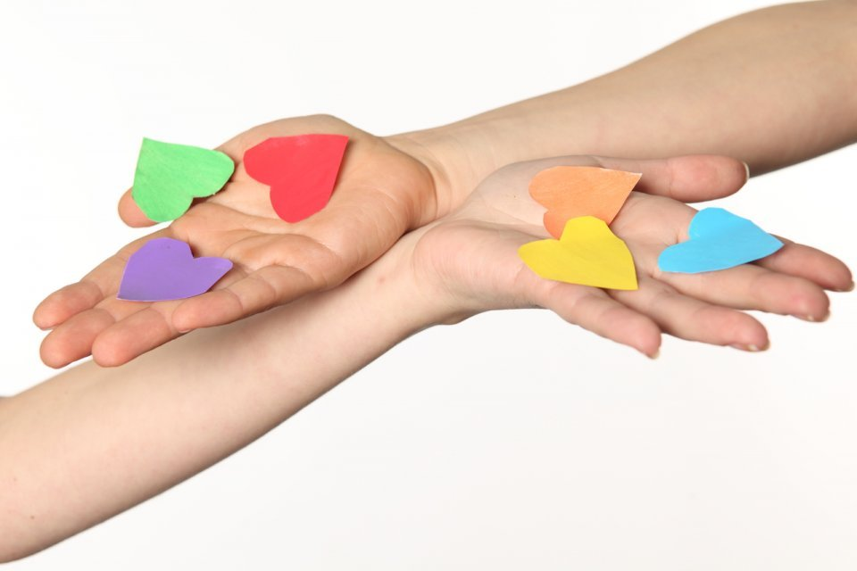
Сколько любви отдавать?
Пусть каждый отдает любви больше, чем требует
Развивайте в себе самое благородное, что в вас есть, и спешите признавать добрые качества друг в друге...
16

Slide 29
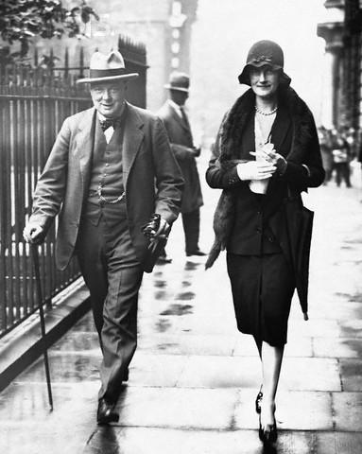
Клементина и Уинстон Черчиль
Она в течение более, чем 50 лет не то что не наскучила собственному мужу, а была для него как воздух
Notes:
Женой и духовной соратницей этого одиозного и деспотичного британского премьер-министра Уинстона Ч. не перестают восхищаться и по сей день. Конечно, ведь перед нами еще один пример мудрой, самоотверженной женщины,
1. которая в течение более чем 50 лет не то что не наскучила собственному мужу, а была для него как воздух. Как, впрочем, и он для нее. Неслучайно они всю жизнь называли друг друга в эпистолярном жанре "нежной кошечкой" и "любимым мопсиком" – и от чистого, между прочим, сердца (а писем и открыток, как говорят очевидцы, было аж 1700!).
Именно Черчиллю принадлежит фраза: "Моя женитьба была самым счастливым и радостным событием всей моей жизни". И в это легко поверить. Клементина была не из тех забитых женушек, во всем поддакивающих мужу. Она обладала незаурядным характером и яркой индивидуальностью, но при этом не давила на супруга, мирясь с его легендарными вредными привычками (немереное поглощение виски и сигар, любовь к азартным играм и огромным порциям еды).
Мудрая Клементина однажды произнесла афористичную фразу: "Никогда не заставляйте мужей соглашаться с вами. Вы добьетесь большего, продолжая спокойно придерживаться своих убеждений, и через какое-то время увидите, как ваш супруг незаметно придет к выводу, что вы правы". Этим правилом Клементина пользовалась всю свою жизнь. Они были полными противоположностями и даже спали в разных спальнях; их жизнь – отдадим должное злым языкам, ставящим под сомнение излишнюю приторность их отношений – нельзя было назвать безоблачной, но она была тем не менее яркой и взрывной, как фейерверк. 57 лет в браке, 5 детей, 1700 писем, открыток и телеграмм – такая вот арифметика любви.

Slide 30
"Никогда не заставляйте мужей соглашаться с вами. Вы добьетесь большего, продолжая спокойно придерживаться своих убеждений, и через какое-то время увидите, как ваш супруг незаметно придет к выводу, что вы правы".

Slide 31
Что же делать?
меньше думать о том, чем занят внешний мир
больше заботиться о членах семейного круга
проявлять меньше показной, притворной мирской вежливости и гораздо больше нежности и любви, бодрости и христианской любезности
учиться тому, как сделать дом привлекательным, радостным местом
Благодарное сердце и ласковый взгляд более дороги, чем богатство и роскошь, и удовлетворенность простым сделает дом счастливым, если в нем царит любовь
16

Slide 32
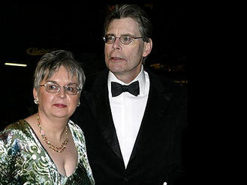
Табита и Стивен Кинг
Она собрала скопившиеся за неделю бутылки и высыпала их передо мной на пол в гостиной...
Notes:
Стивен Кинг.. Известный американский писатель...женился Кинг 2 января 1971 года на Табите Джейн Спрюс, с которой познакомился еще во время учебы в университете. Девушка была тоже начинающей писательницей, но ради супруга она забросила свои начинания и решила полностью посвятить себя семье. Именно Табита стала единственной и любимой Музой для писателя. Именно она стала его лучшим советчиком и критиком. А когда у писателя начинался очередной период «неверия в себя как автора», она была единственной, кто помогал ему, окрылял его и поддерживал в трудные моменты.
однажды, набросав рассказ о девушке с паранормальными способностями, которой одноклассники устроили травлю, Стивен Кинг поразмыслил немного и выбросил бумаги в мусорное ведро, рассудив, что такая чепуха никому не будет интересна. И вот тогда вмешалось провидение в лице Табиты, которая во время уборки не просто вытрясла корзину, а поинтересовалась ее содержимым. Завязка произведения показалась ей достойной внимания, и она убедила мужа попробовать дописать роман о выпускнице школы Кэрри и ее невоспитанных одноклассниках.
Написанный роман Стивен Кинг отослал в одно из издательств, где произведение, к его радости, приняли и выплатили аванс в аж 2,5 тысячи долларов. Не успели супруги нарадоваться этим невесть откуда свалившимся деньжищам и разложить их по полочкам семейного бюджета, как вдруг оказалось, что права на издание романа перекупило другое издательство. За четыреста тысяч долларов, половина из которых причиталась автору. От шока Стивен Кинг даже купил жене фен, а потом оставил неблагодарное учительское ремесло и вплотную занялся тем, чем и хотел заниматься всю сознательную жизнь.
Звездная болезнь не обошла Стивена стороной, в его анамнезе и алкоголизм, и наркотики. И тогда Табита снова вернула мужа к жизни.
Именно Табите, признавался впоследствии Кинг, он обязан вообще своей писательской карьерой... И именно она спасла его от алкогольной и наркотической зависимости, в чем писатель не раз признавался и благодарил свою супругу на страницах многих своих произведений.
Поворот произошел в 1987-м, когда Табби собрала накопившиеся за неделю бутылки и высыпала их передо мной на пол в гостиной. Hо взялся я за себя не сразу. В то время я был очень популярен, а знаменитости трудно заставить себя сказать: "Да, дорогая, ты права, я веду себя как полный идиот". Самым худшим был период с 87-го по 88-й, когда я искал способ продолжать жить с выпивкой и наркотиками, но не сдаваться им окончательно. Разумеется, я страшно боялся, что, отказавшись от привычных стимуляторов, утрачу способность к творчеству. Какое-то время так и было, и я почти год мучился от мысли, что спас себе жизнь ценой своего воображения. Hо у меня были любящие жена и дети, и постепенно ко мне начали возвращаться силы. Сейчас я почти не пью, лишь иногда – пиво».
В знак благодарности и любви писатель посвятил своей супруге несколько книг, но все же Табита не ограничивается ролью «скорой помощи», а ведет вполне активный образ жизни. Она снималась вместе с мужем с фильме по его роману «Рыцари-наездники», написала и выпустила семь книг, написанных в разных жанрах, от хоррора до мелодрамы, участвовала в создании сценария сериала «Королевский госпиталь»… И хотя Табите далеко до славы ее мужа, все же стоит уважать женщину, нашедшую в себе силы не быть в тени его известности.

Slide 33
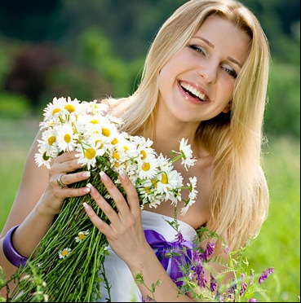
Как женщина должна оценивать себя?
На каждом шагу она должна спрашивать:
- Соответствует ли мой поступок образцу,
какой являет истинная жена?
- Каким образом я могу
оказывать благотворное
влияние в своей семье?
17

Slide 34
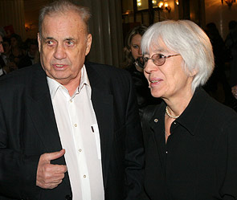
Эмма и Эльдар Рязановы
- Я живу только благодаря Эмме
Notes:
С 1-ой разошелся, вторая – умерла (прожили 22 года). Женился в 65 лет.
- Но у вас есть любящая жена Эмма.
- Правильно. Можно сказать, что я живу только благодаря Эмме. Всегда в жизни нужно находить хотя бы какой-то смысл. И я такой человек - могу долго хандрить. В последней главе своей книги я написал про нас с Эммой такую фразу: «Мы с ней как лошади, которые кладут головы одна на холку другой». И мне нечего к этому добавить. Она мне часто говорит: «Ты, главное, за меня держись». Вот я и держусь...
Непревзойденный мастер кино Эльдар Рязанов неразлучен со своей второй половиной – Эммой Абайдуллиной, бесконечно преданной ему женой. Глядя на эту пару, трудно удержаться от восторга: как они нежно другу к другу относятся!
Эмма заботится о муже, как о малом ребенке. Следит за его режимом питания, заставляет вовремя посещать врача, да и в работе помогает...

Slide 35
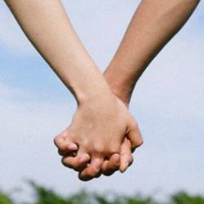
!
Жена, если она имеет Дух Христов
будет внимательна к своим словам
она будет владеть собой
она будет послушна (и в то же время)
почувствует себя не рабыней, но спутницей мужу
17

Slide 36
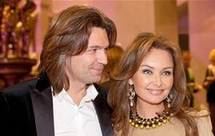
Елена и Дмитрий Маликовы
- Главное – сохранять в отношениях стратегическую линию: чтобы были любовь и уважение, снисходительность и всепрощение по отношению друг к другу. Если рядом с мужчиной та женщина, которая ему нужна на самом деле, то его жизнь складывается правильно
Notes:
Если рядом с мужчиной та женщина, которая ему нужна на самом деле, то его жизнь складывается правильно - поделился с журналом OK! Маликов.
"Все эти годы Лена для меня не только любимая женщина, но и самый близкий человек и верный помощник. Не могу сказать, что все в нашей жизни было гладко. ", – рассказал Маликов.
Вместе Дмитрий и Елена Маликовы уже 21 год. У них есть 13-летняя дочь Стефания, после появления на свет которой они официально поженились. Секрет их отношений определяют четыре составляющие: любовь, уважение, снисходительность и всепрощающее отношение друг к другу.

Slide 37
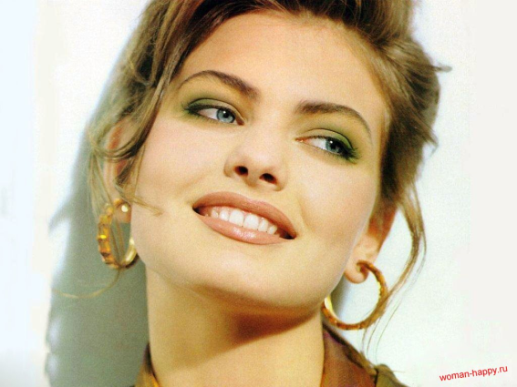
? Вставить пропущенное слово
Женщина должна быть ___________ семьи как жена и спутница своего благоразумного мужа.
- центром
- украшением
- мудростью
- хозяйкой
17
Notes:
Ответ: украшением

Slide 38
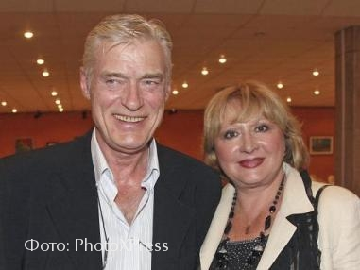
Татьяна Бронзовая и Борис Щербаков
"Жену я считаю своим ангелом-хранителем. Я думаю, что благодаря ей мы и сохранили наш брак"
Notes:
Каково это — иметь жену, которая наперед знает, что произойдет? Видит тебя насквозь и читает все твои мысли? Актер Борис Щербаков (61) знает это! Несколько раз он изменял своей супруге Татьяне Бронзовой (64), но как бы это ни скрывал, она всегда выводила его на чистую воду!
— Иногда Борис загуливал на стороне, — рассказывает Татьяна Васильевна. — Надеялся, что не узнаю. Но я всегда это чувствовала. Будто мне подсказывал кто-то... Сразу говорила мужу: «Или я, или она!» И Боря тут же прекращал свои романы.

Slide 39
Правила на тему: что делать, чтобы брак стал не концом любви, а ее началом?
быть друг для друга всем, чем только можно быть
уделять друг другу столько же внимания, сколько уделяли прежде
во всем поддерживать друг друга, сражаясь в жизненной борьбе
стараться делать друг друга более счастливыми
пусть между вами будет взаимная любовь, взаимная снисходительность
16

Slide 40
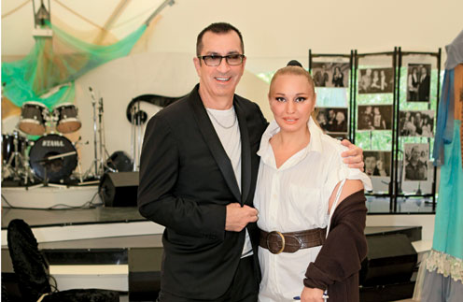
Елена и Александр Буйновы
- Я побелил рак, благодаря своей любимой жене...
Notes:
Жизнь певца была полна событий, положительных эмоций и творческих успехов, пока не вмешался рак. В начале болезнь никак себя не проявляла. Когда артист почувствовал себя плохо, его жена Елена забила тревогу. Она попросила о том, чтобы сходить на консультацию к врачу.
Сначала у супругов был страх. Но Александр решил всячески бороться с недугом. И главным его помощником в этом стала его любимая жена.
Елена обзванивала клинику за клиникой, только для того, чтобы спасти мужа. Почти везде говорили одно: "У Вас осталось очень мало времени". Врачи разводила руками. Но Елена и Александр не хотели никого слушать. Елена свято верила, что ее муж будет жить. Несмотря на все разговоры врачей о безнадежности ситуации, Александр был спасен.
Врачи предложили артисту сделать операцию в одном из московских центров. Александр, не раздумывая, согласился. После операции, которая прошла в апреле 2010 года, певец еще несколько дней провел в онкологическом центре, после чего был выписан домой. Здесь, может быть, имеет место чудо, но победа над болезнью иногда зависит от своевременности и оперативной реакции. Кто знает, что бы было с Александром Буйновым, выбрав он тихое ожидание своего конца?
Сейчас Александр Буйнов, как и раньше творчески развивается. Он вернулся к записи новых альбомов, продолжает участвовать в различных мероприятиях. В своем бурном графике гастролей и выступлений он не забывает о своем здоровье и о той, которой обязан жизнью.
После совместной борьбы с недугом, отношения супругов Буйновых стали еще более сплоченными, чем раньше. Несмотря на то, что в жизни Александра была не одна жена, главной любовью своей жизни певец считает свою третью жену Елену. На изумленные вопросы окружающих о том, что ему помогло победить рак, Александр с уверенностью отвечает: "Я победил рак, благодаря своей любимой жене!".

Slide 41
!
Все, что может омрачить мир и единство семьи, должно решительно подавляться, а вместо этого проявляться доброта и любовь
Тот, кто проявляет дух нежности, терпения и любви, придет к выводу, что этот же самый дух возвращается к нему
17

Slide 42
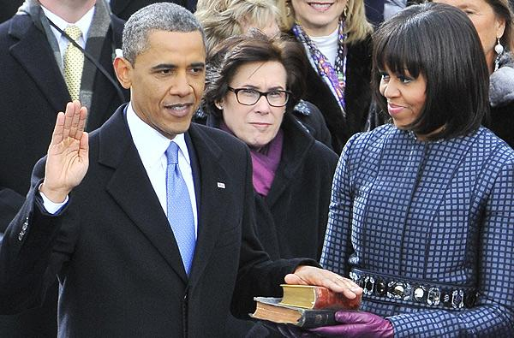
Мишель и Барак Обама
- Благодаря ей я становлюсь лучше как мужчина и как президент
Notes:
. Я уже сказал сегодня на обеде в конгрессе: многие оспаривают достоинства президента, но никто не оспаривает достоинства первой леди", – сказал Обама, представляя свою жену.

Slide 43
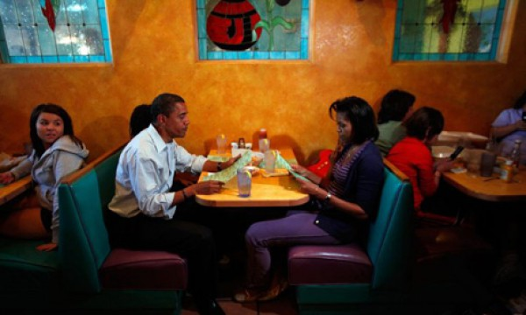
Notes:
У супружеской пары есть традиция – каждую неделю они устраивают романтический ужин в ресторане. Однажды они выбрались в один небольшой ресторанчик средней руки. Когда они уже сели, владелец ресторана спросил у охранника Обамы, может ли он обратиться к первой леди в частном порядке. После разговора Мишель с ресторатором Барак поинтересовался:
– Кто это?
– Когда-то в юности он был безумно в меня влюблен.
– Если бы ты вышла за него замуж, ты бы сейчас могла быть владелицей этого прекрасного ресторана.
– Нет. Если бы я вышла за него замуж, он бы стал президентом.
Это правда. Именно Мишель "сделала" 44-го президента Америки. Она его опекала и обучала в юридической конторе "Сидней Остин", где уже успешно работала, а Барак пришел на летнюю практику. Мишель познакомила его с отцом своей подруги, правозащитником Джесси Джексоном-старшим, благодаря этому знакомству Барак вошел в политэлиту страны, а затем и в Белый дом. Она придумала все хлесткие фразы его предвыборных речей, она автор "феномена Обамы".

Slide 44
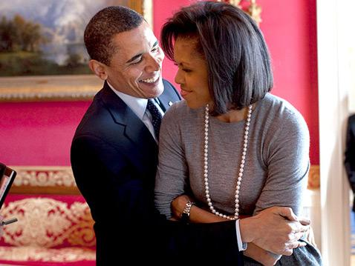
Notes:
Ее раздражало в Бараке все: его привычка разбрасывать по дому носки и нижнее белье, оставлять на полу в ванной мокрые полотенца, дымить, как паровоз. Он дурно пах, плохо одевался, засиживался до 2 часов ночи на работе и к тому же храпел. А на замечания жены по поводу нехватки денег и помощи по хозяйству Барак говорил: "Что ты пристаешь ко мне со всякой ерундой, когда я пытаюсь изменить мир!" Друзьям он признавался: "Рождение ребенка не стало для меня важнейшим событием в жизни … зато принесло много стресса и напряжения".
Казалось, это конец, развод неизбежен. Мишель была готова уйти от мужа, не способного прокормить семью и помешанного на общественной деятельности, она уже и документы на развод подготовила. Но случилось несчастье: в сентябре 2001 года их 3-месячная Саша была госпитализирована с менингитом, трое суток она находилась на грани смерти. Все стало мелким, ничтожным в сравнении с жизнью крошечной дочери. Они дежурили, сменяя друг друга у кроватки дочери. "Мой мир уменьшился до размера точки", – позже признается Барак. – Ничего не интересовало меня за пределами больничной палаты: ни работа, ни планы, ни будущее".

Slide 45
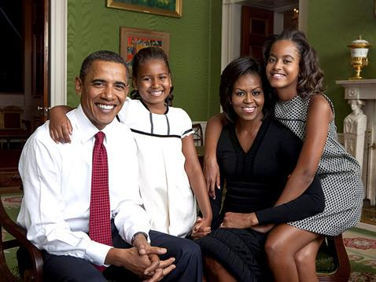
Notes:
Это горе их сблизило, мелкие обиды и упреки ушли, произошла переоценка ценностей. С этого момента Барак стал советоваться с женой по важным вопросам, он понял: семья и есть главный проект, на который стоит бросать силы. А она поверила в его политическую карьеру и стала активно помогать. Карьера Обамы пошла в гору, не без помощи жены он добился популярности в политических кругах, а уже в 2006 году на узком семейном совете было решено баллотироваться в президенты США. И всегда рядом была Мишель: она готовила его предвыборные речи, "тренировала" к дебатам, продумывала до мелочей его костюм и шутки. Жена стала союзником и полноправным партнером будущего президента.

Slide 46
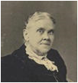
Если вы (не) будете иметь
искреннего желания стать детьми
Божьими, то вы (не) сможете ясно понять, как помогать друг другу
Всегда будьте заботливыми и внимательными друг к другу, отказываясь от своих желаний и намерений, чтобы сделать друг друга счастливыми
Господь Иисус будет вашим светом, вашей силой, венцом вашей радости, потому что вы подчиняете свою волю Его воле...
14

